Slide 1
小額購案之廠商不履約 後續處理
秘書室 管理科
中華民國106年5月18日

Slide 2
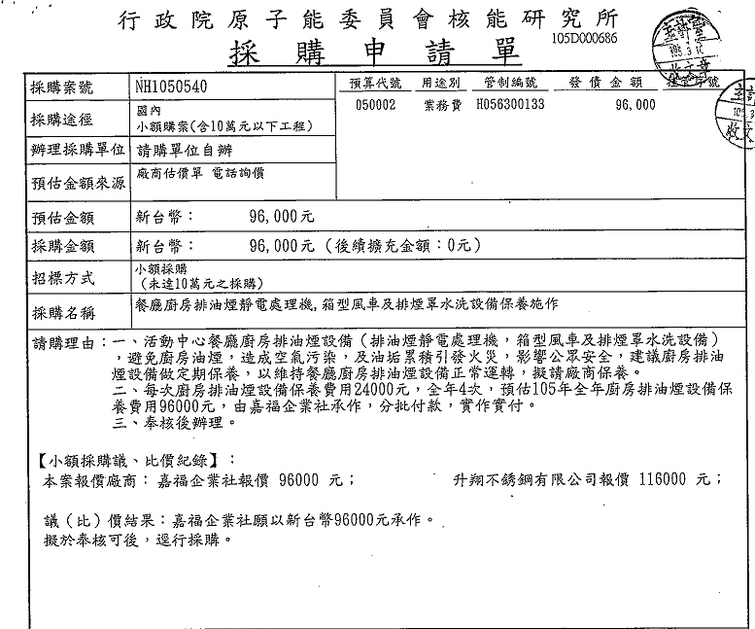
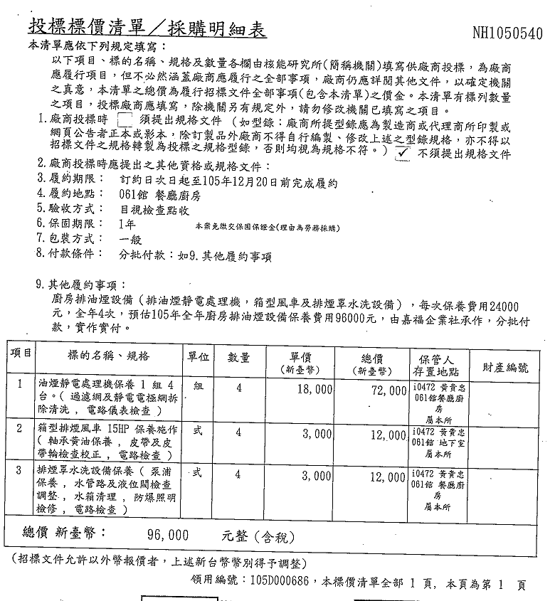
範例說明
活動餐廳廚房設施保養施作 金額96,000元，按季分批結報。

Slide 3
廠商未依規定履約
履約過程中，廠商未依規定到所履約，應馬上聯繫廠商，若有無法聯繫之情況，請盡速查明廠商是否歇業/停業中？
到財政部稅務入口網 https://www.etax.nat.gov.tw/etwmain/

Slide 4
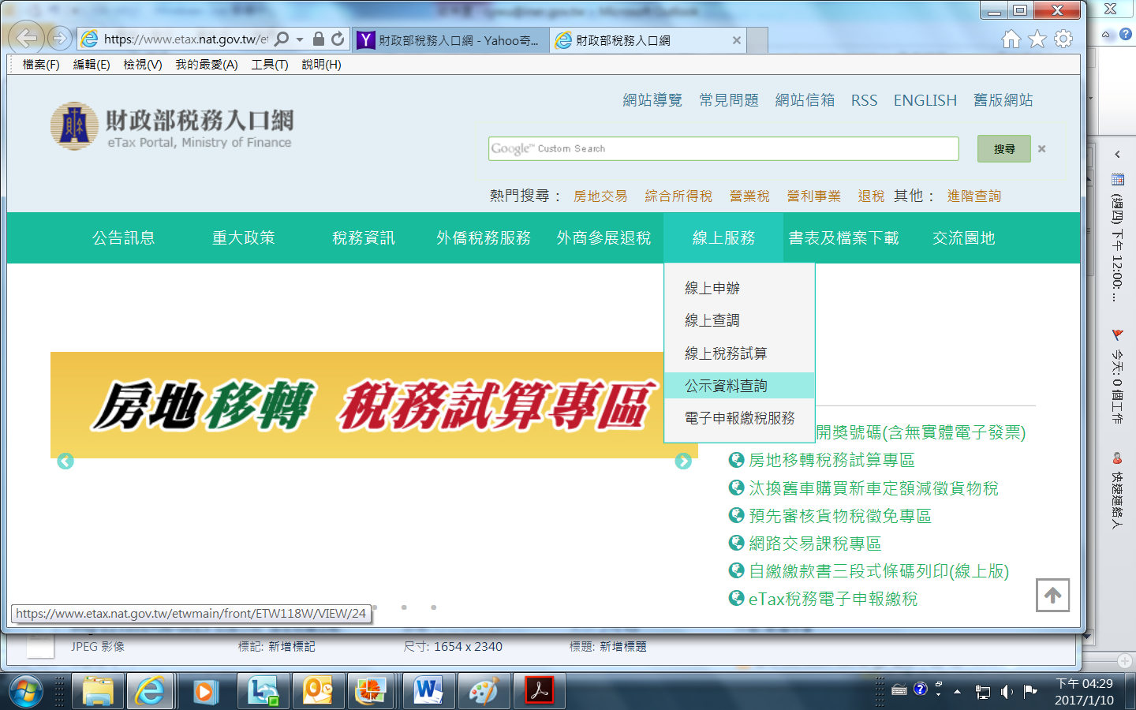
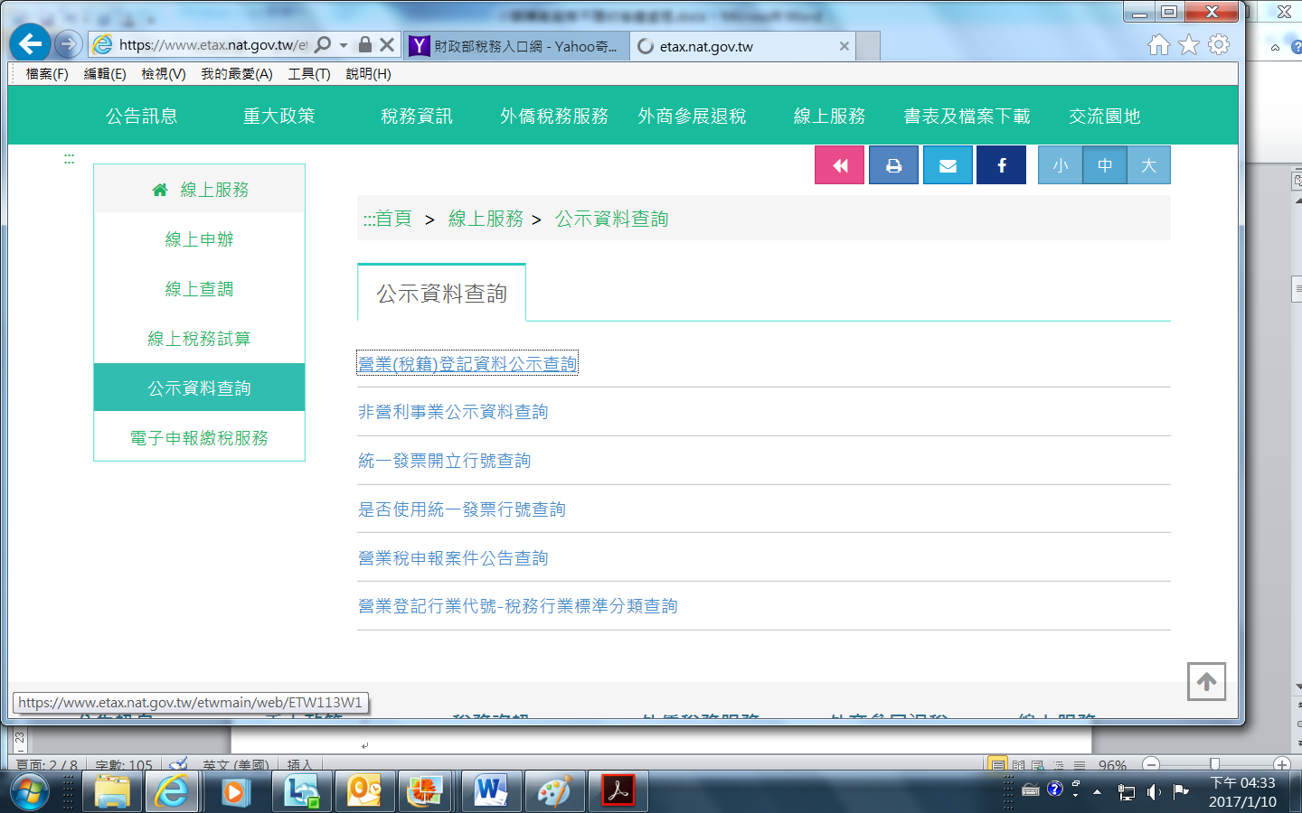
確認廠商是否營業中?
★線上查詢→公示資料查詢→營業(稅籍)登記資料公示查詢→依營業人統一編號查詢
工ˋ

Slide 5
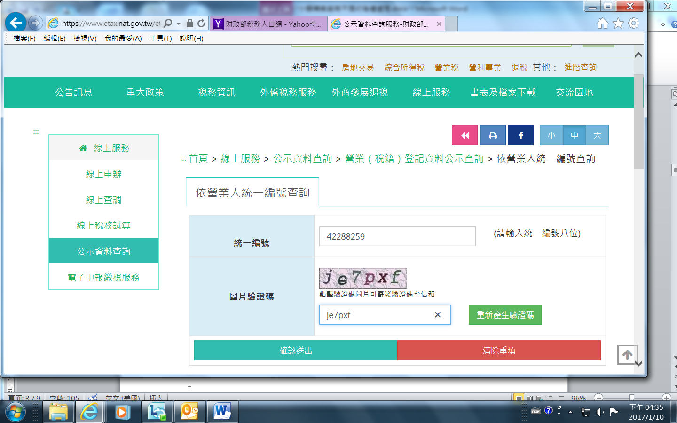
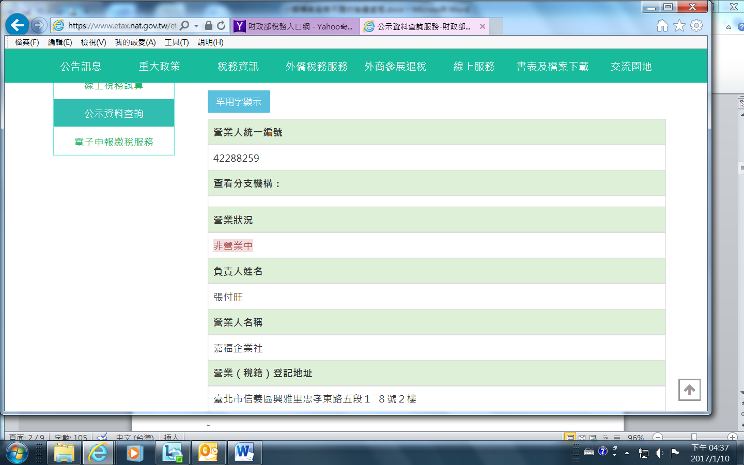
查詢結果如果非營業中，應積極處理後續履約問題。

Slide 6
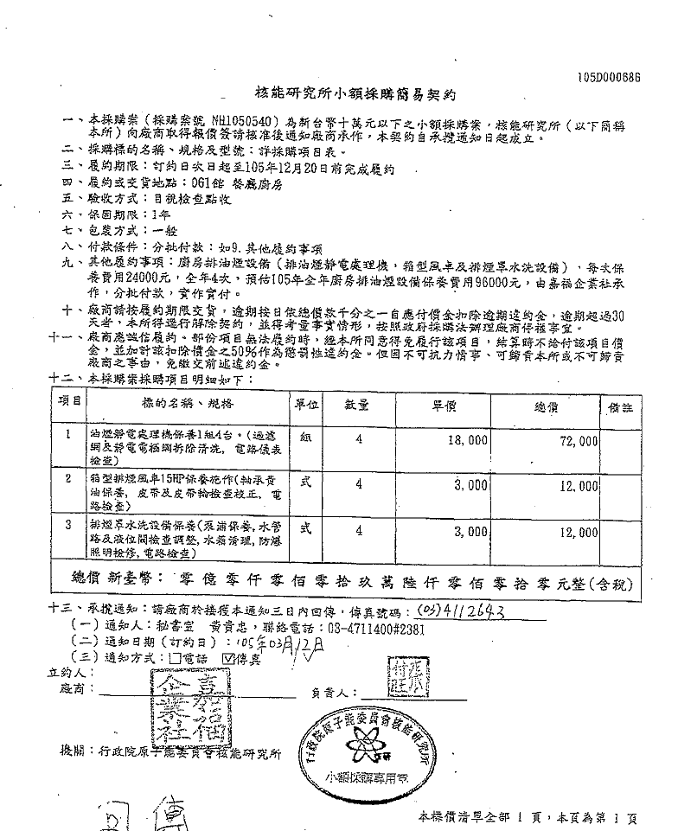
檢視小額採購簡易契約
檢視原採購案之小額採購簡易契約 相關契約條文，是否有採取相關措施的依據？
★本所小額採購簡易契約十、廠商請按履約期交貨……，逾期超過30天者，本所得逕行解除契約，並得考量事實情形，按照政府採購法辦理廠商停權事宜。
本範例廠商已逾期30天未履約，亦無法取得聯繫，本所得採取後續措施--解除契約，並得考量事實情形，按照政府採購法辦理廠商停權事宜。

Slide 7
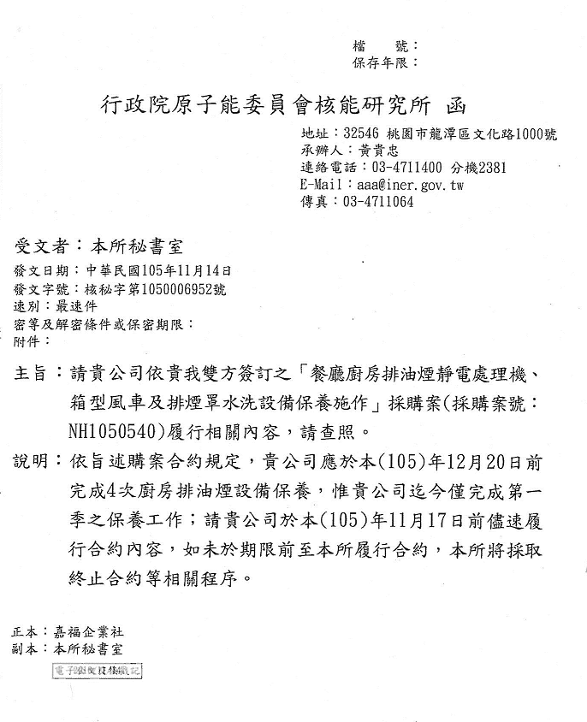
發函廠商限期改善
發文給廠商，限期(明確年月日) 至本所完成履約，如未於期限內前來履約將採取解除契約或終止契約。如右：
加會秘書室管理科→主計室→政風室→陳核→發文
※發文可請文書科以雙掛號的方式辦理，以利後續處理。
限期:明確的年/月/日

Slide 8
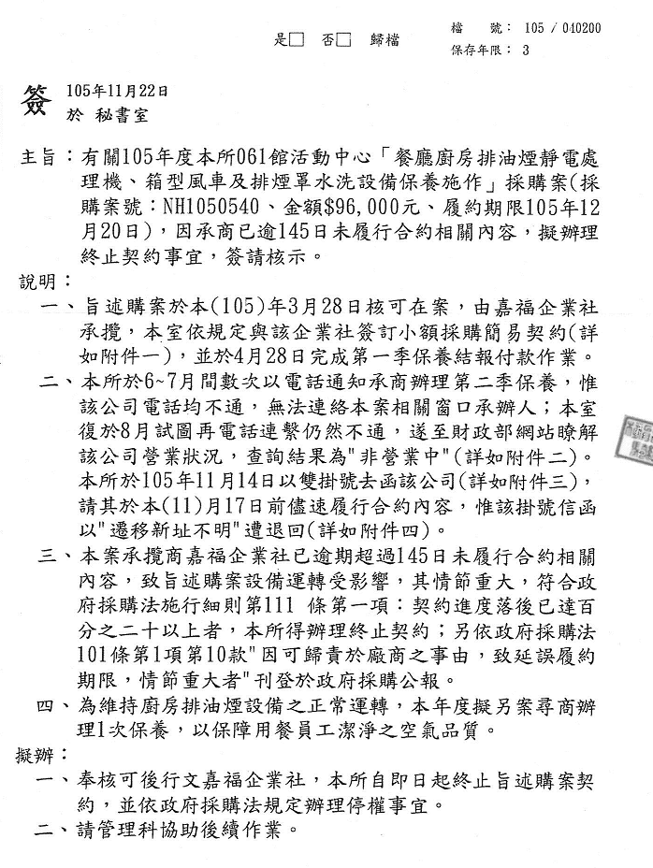
終止契約簽
簽及函稿並陳。
簽呈應交代整個案件的履約狀況、依據條文…等。
加會秘書室管理科→主計室→政風室→陳核→發文
※以雙掛號方式處理
終止契約之依據
後續辦理刊登政府採購公報—停權 移由管理科辦理

Slide 9
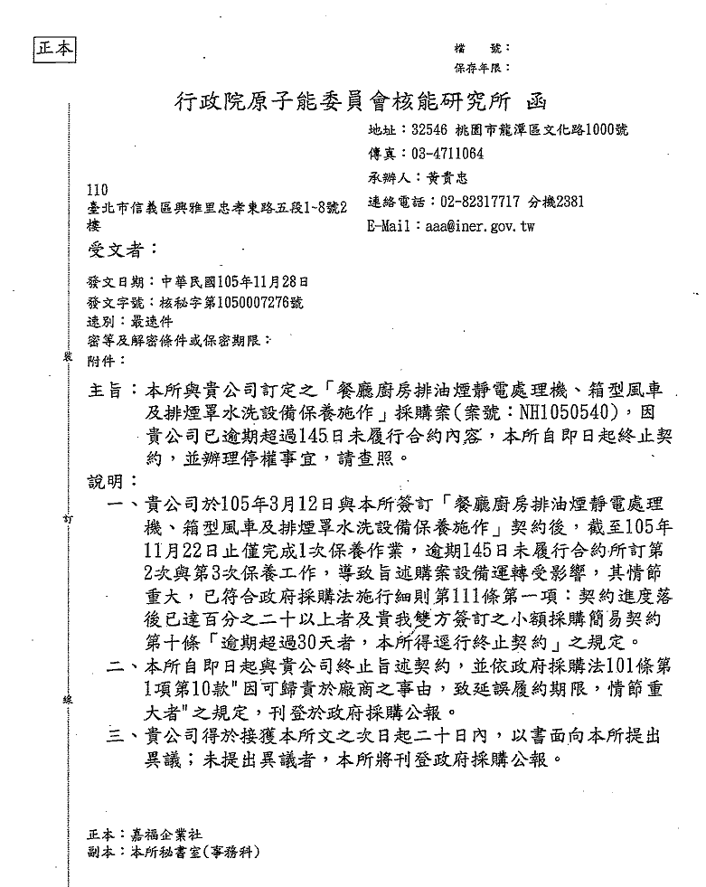
終止契約函廠商
函：
範本如右
依據採購法應給予廠商異議期 20天

Slide 10
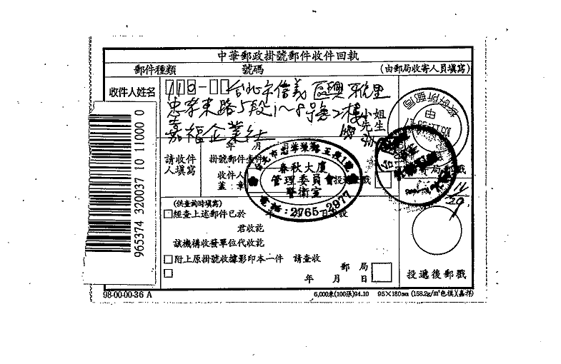
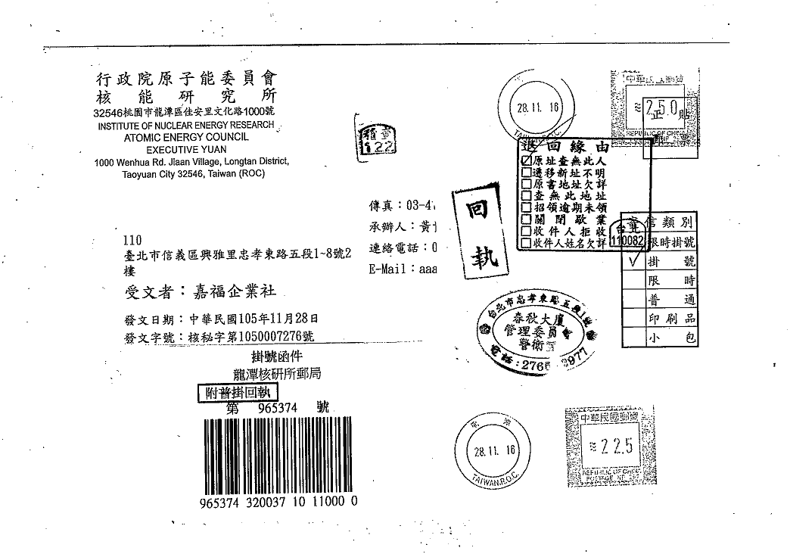
異議處理及停權程序
異議期間已過(大約發文後1個月)，秘書室管理科 會查詢雙掛號，廠商是否收件(即使查無此人退回本所 刊登採購公報的程序照樣進行)。
廠商無異議 由管理科簽奉刊登政府公報 停權一年。(如下頁:)
加會主計室→政風室→陳核→發文
確認廠商有無收到公文之雙掛號回執狀況：
一、廠商已簽收 二、查無此人 退回本所

Slide 11
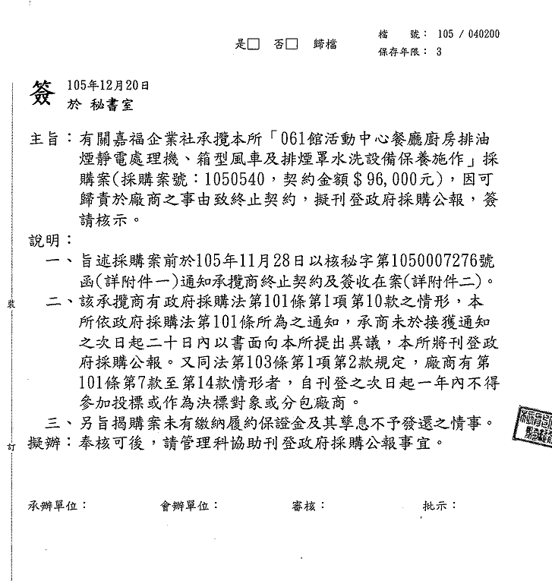
停權刊登公報簽

Slide 12
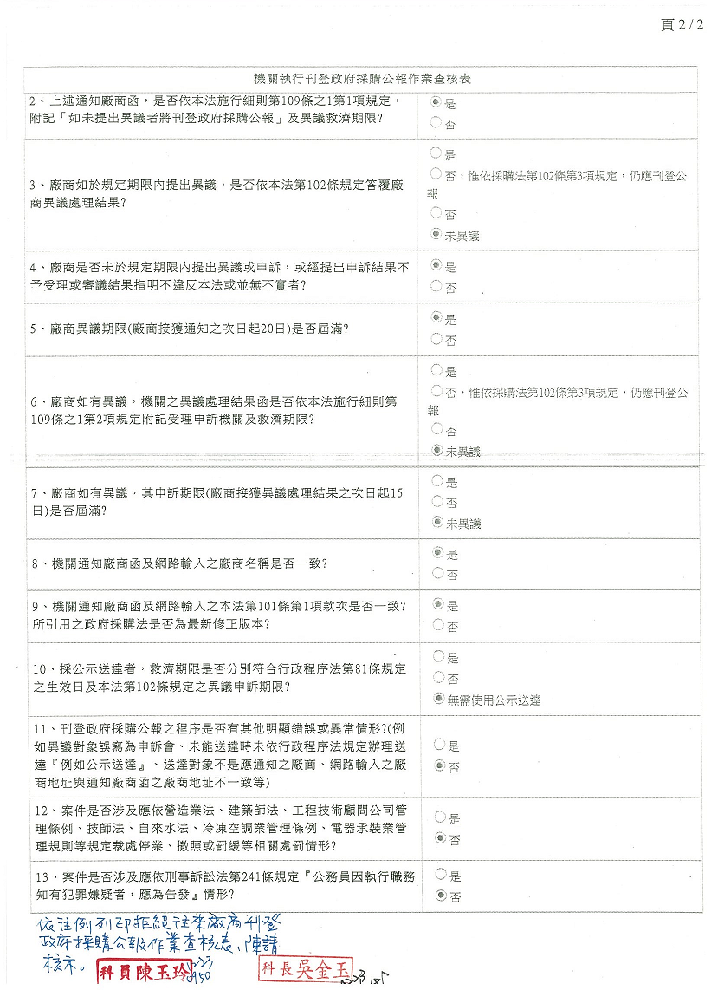
刊登公報—列為拒絕往來廠商
奉核可後由管理科於政府採購網刊登公報 將廠商列為拒絕往來廠商。如右：

Slide 13
請參考
「小額購案廠商不履約後續處理」檔案
謝謝指教

